Slide 1

1ère Technologique
AUTOMATISMES
en
MATHEMATIQUES
Mme FORCONI
http://jouons-aux-mathématiques.fr

Slide 2
Au programme de l’épreuve du baccalauréat :
Thème 1 : Proportions et pourcentages
Thème 2 : Evolutions et variations
Thème 3 : Calcul numérique et algébrique
Thème 4 : Fonctions et représentations
Thème 5 : Représentations graphiques de données
http://jouons-aux-mathématiques.fr

Slide 3

12 questions au format QCM
1 seule réponse est correcte
à chaque question
Il faut trouver la bonne réponse,
sans justifier
L’usage de la calculatrice est interdit
As-tu préparé un brouillon et un crayon ?
Recommence autant que necessaire
Tu es supposé terminer en 36 minutes
Corrigés et liens pour remédiation à la fin des questions
C’est toi qui passe à la diapo suivante en function du temps dont tu as besoin ☺
Notes:
---
Nous commencerons par présenter le QCM en mathématiques, ses particularités et objectifs. Ensuite, nous détaillerons les principes d'une conception efficace. Puis, nous analyserons les avantages et les limites des QCM avant d’aborder leur intégration avec les outils numériques actuels.
Source de l’image : bibliothèque de contenu Microsoft 365

Slide 4
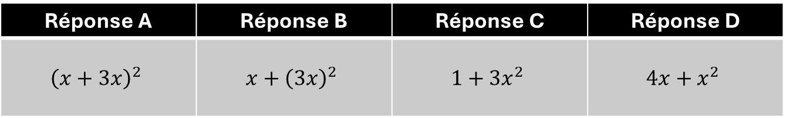
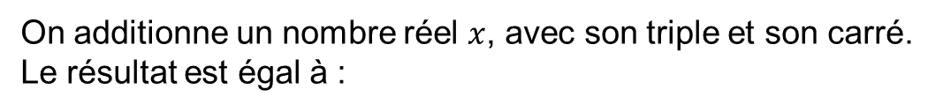
Question n°1
Question issue des sujets 0
On additionne un nombre réel $x$, avec son triple et son carré.
Le résultat est égal à :
Réponse A | Réponse B | Réponse C | Réponse D
$${\left(x+3x\right)}^{2}$$ | $$x+{\left(3x\right)}^{2}$$ | $$1+3x^{2}$$ | $$4x+x^{2}$$
Notes:
---
Contrairement aux questions ouvertes, le QCM permet une correction objective mais peut limiter l’expression de la démarche. Nous verrons comment il se distingue aussi des exercices à réponse courte ou des problèmes complexes en mathématiques.
Source de l’image : bibliothèque de contenu Microsoft 365

Slide 5

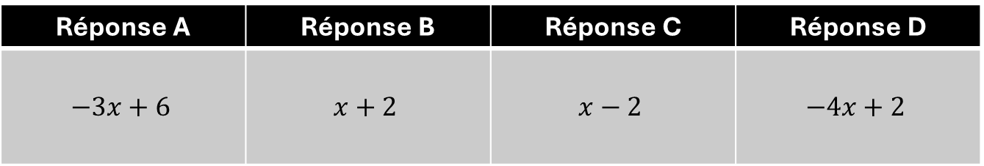
Question n°2
Question inspirée des sujets 0
On considère le tableau de signes d’une expression du premier degré.
Parmi les quatre expressions proposées,
Retrouver celle qui correspond au tableau de signes.
signe de l’expression
Réponse A | Réponse B | Réponse C | Réponse D
$$−3x+6$$ | $$x+2$$ | $$x−2$$ | $$−4x+2$$
Notes:
---
Contrairement aux questions ouvertes, le QCM permet une correction objective mais peut limiter l’expression de la démarche. Nous verrons comment il se distingue aussi des exercices à réponse courte ou des problèmes complexes en mathématiques.
Source de l’image : bibliothèque de contenu Microsoft 365

Slide 6
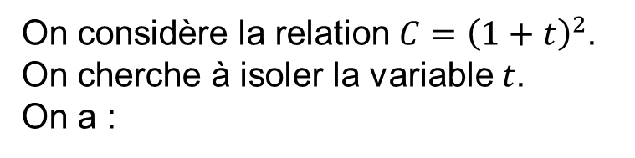
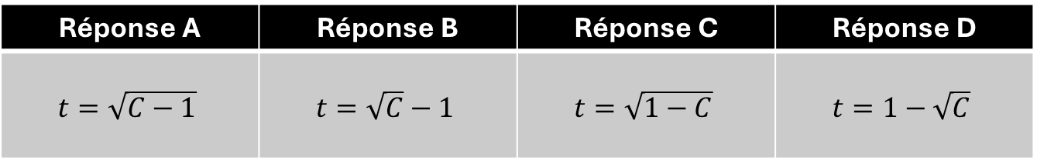
Question n°3
Question issue des sujets 0
On considère la relation $C={\left(1+t\right)}^{2}$.
On cherche à isoler la variable $t$.
On a :
Réponse A | Réponse B | Réponse C | Réponse D
$$t=\sqrt{C−1}$$ | $$t=\sqrt{C}−1$$ | $$t=\sqrt{1−C}$$ | $$t=1−\sqrt{C}$$
Notes:
---
Contrairement aux questions ouvertes, le QCM permet une correction objective mais peut limiter l’expression de la démarche. Nous verrons comment il se distingue aussi des exercices à réponse courte ou des problèmes complexes en mathématiques.
Source de l’image : bibliothèque de contenu Microsoft 365

Slide 7
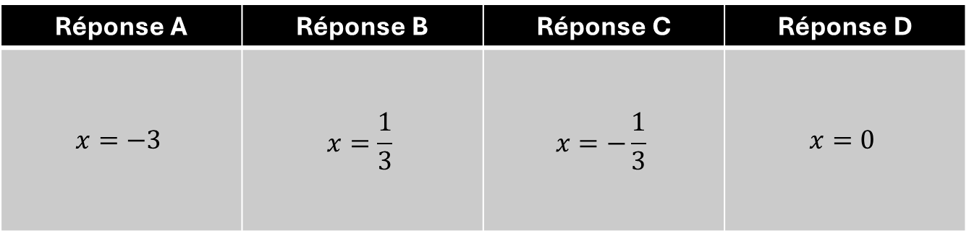

Question n°4
Question issue des sujets 0
La solution de l’équation $3x=0$ est :
Réponse A | Réponse B | Réponse C | Réponse D
$$x=−3$$ | $$x=\frac{1}{3}$$ | $$x=−\frac{1}{3}$$ | $$x=0$$
Notes:
---
Contrairement aux questions ouvertes, le QCM permet une correction objective mais peut limiter l’expression de la démarche. Nous verrons comment il se distingue aussi des exercices à réponse courte ou des problèmes complexes en mathématiques.
Source de l’image : bibliothèque de contenu Microsoft 365

Slide 8
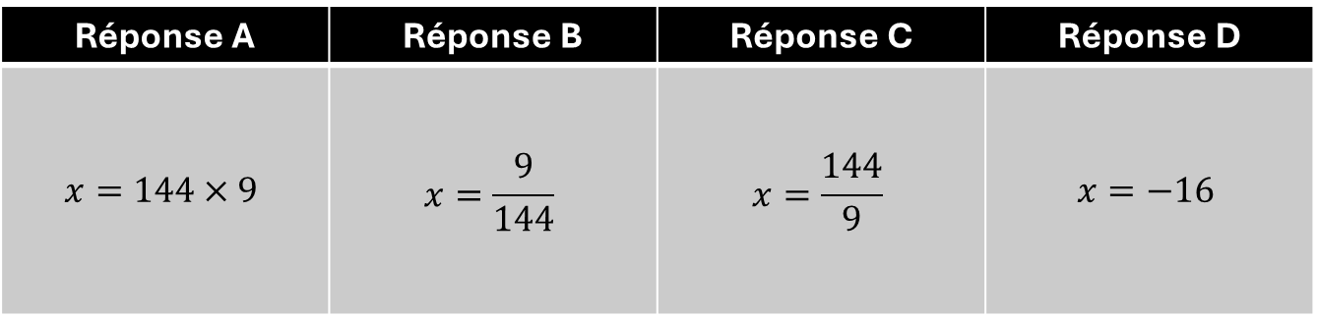
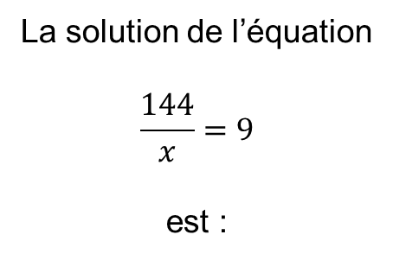
Question n°5
Question issue des sujets 0
La solution de l’équation
$$\frac{144}{x}=9$$
est :
Réponse A | Réponse B | Réponse C | Réponse D
$$x=144×9$$ | $$x=\frac{9}{144}$$ | $$x=\frac{144}{9}$$ | $$x=−16$$
Notes:
---
Contrairement aux questions ouvertes, le QCM permet une correction objective mais peut limiter l’expression de la démarche. Nous verrons comment il se distingue aussi des exercices à réponse courte ou des problèmes complexes en mathématiques.
Source de l’image : bibliothèque de contenu Microsoft 365

Slide 9
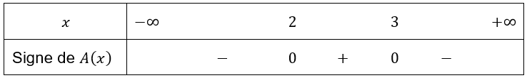
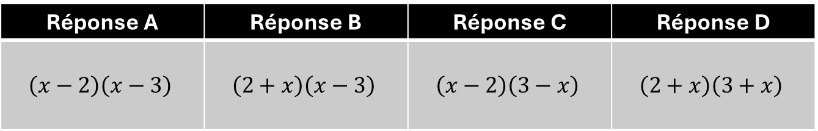
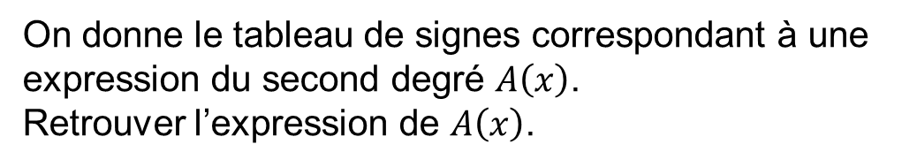
Question n°6
On donne le tableau de signes correspondant à une expression du second degré $A\left(x\right)$.
Retrouver l’expression de $A\left(x\right)$.
Réponse A | Réponse B | Réponse C | Réponse D
$$\left(x−2\right)\left(x−3\right)$$ | $$\left(2+x\right)\left(x−3\right)$$ | $$\left(x−2\right)\left(3−x\right)$$ | $$\left(2+x\right)\left(3+x\right)$$
Notes:
---
Contrairement aux questions ouvertes, le QCM permet une correction objective mais peut limiter l’expression de la démarche. Nous verrons comment il se distingue aussi des exercices à réponse courte ou des problèmes complexes en mathématiques.
Source de l’image : bibliothèque de contenu Microsoft 365

Slide 10
Question n°7
Le nombre $N=−2$ est une solution de l’équation :
Réponse A | Réponse B | Réponse C | Réponse D
$$x^{2}+4=0$$ | $$x^{2}=−4$$ | $${\left(x−4\right)}^{2}=0$$ | $$x^{2}=4$$
Notes:
---
Contrairement aux questions ouvertes, le QCM permet une correction objective mais peut limiter l’expression de la démarche. Nous verrons comment il se distingue aussi des exercices à réponse courte ou des problèmes complexes en mathématiques.
Source de l’image : bibliothèque de contenu Microsoft 365

Slide 11


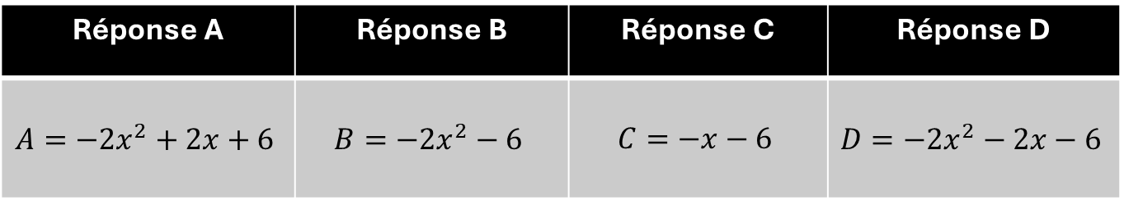
Question n°8
$$A=x−\left(x−2\right)\left(2x+3\right)$$
La forme développée et réduite de $A$ est :
Réponse A | Réponse B | Réponse C | Réponse D
$$A=−2x^{2}+2x+6$$ | $$B=−2x^{2}−6$$ | $$C=−x−6$$ | $$D=−2x^{2}−2x−6$$
Notes:
---
Contrairement aux questions ouvertes, le QCM permet une correction objective mais peut limiter l’expression de la démarche. Nous verrons comment il se distingue aussi des exercices à réponse courte ou des problèmes complexes en mathématiques.
Source de l’image : bibliothèque de contenu Microsoft 365

Slide 12
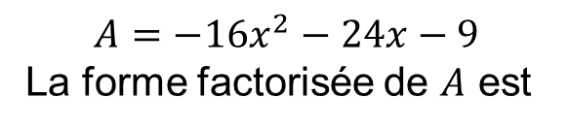
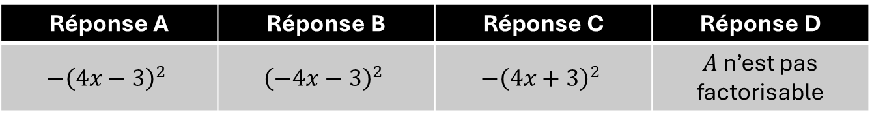
Question n°9
$$A=−16x^{2}−24x−9$$
La forme factorisée de $A$ est
Réponse A | Réponse B | Réponse C | Réponse D
$$−{\left(4x−3\right)}^{2}$$ | $${\left(−4x−3\right)}^{2}$$ | $$−{\left(4x+3\right)}^{2}$$ | $A$ n’est pas factorisable
Notes:
---
Contrairement aux questions ouvertes, le QCM permet une correction objective mais peut limiter l’expression de la démarche. Nous verrons comment il se distingue aussi des exercices à réponse courte ou des problèmes complexes en mathématiques.
Source de l’image : bibliothèque de contenu Microsoft 365

Slide 13
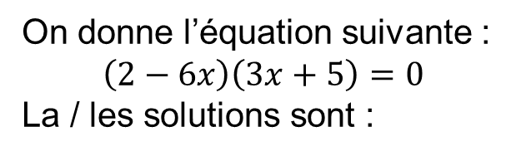
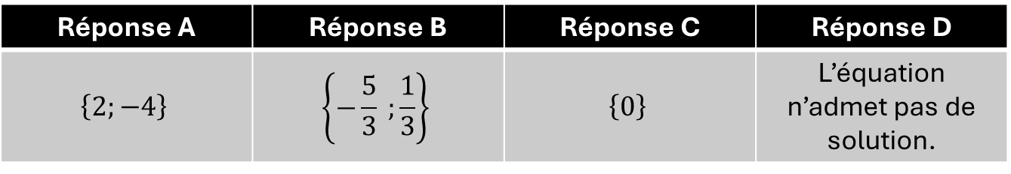
Question n°10
On donne l’équation suivante :
$$\left(2−6x\right)\left(3x+5\right)=0$$
La / les solutions sont :
Réponse A | Réponse B | Réponse C | Réponse D
$$\left\{2;−4\right\}$$ | $$\left\{−\frac{5}{3} ;\frac{1}{3}\right\}$$ | $$\left\{0\right\}$$ | L’équation n’admet pas de solution.
Notes:
---
Contrairement aux questions ouvertes, le QCM permet une correction objective mais peut limiter l’expression de la démarche. Nous verrons comment il se distingue aussi des exercices à réponse courte ou des problèmes complexes en mathématiques.
Source de l’image : bibliothèque de contenu Microsoft 365

Slide 14
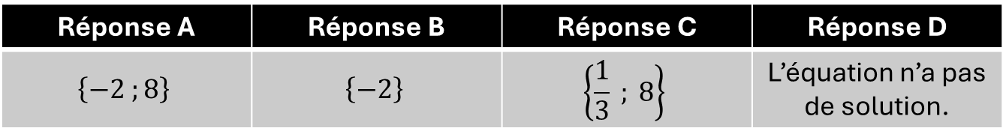
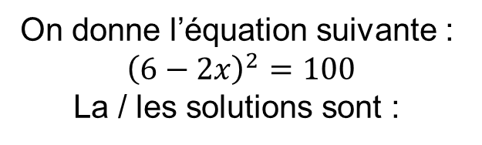
Question n°11
On donne l’équation suivante :
$${\left(6−2x\right)}^{2}=100$$
La / les solutions sont :
Réponse A | Réponse B | Réponse C | Réponse D
$$\left\{−2 ;8\right\}$$ | $$\left\{−2\right\}$$ | $$\left\{\frac{1}{3} ; 8\right\}$$ | L’équation n’a pas de solution.
Notes:
---
Contrairement aux questions ouvertes, le QCM permet une correction objective mais peut limiter l’expression de la démarche. Nous verrons comment il se distingue aussi des exercices à réponse courte ou des problèmes complexes en mathématiques.
Source de l’image : bibliothèque de contenu Microsoft 365

Slide 15
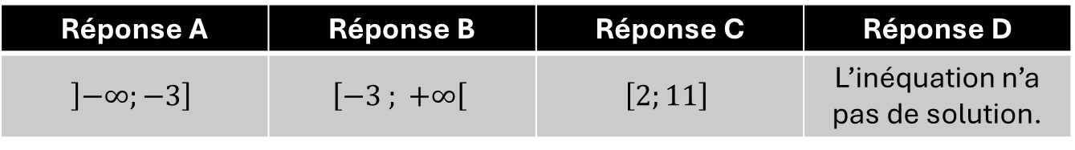
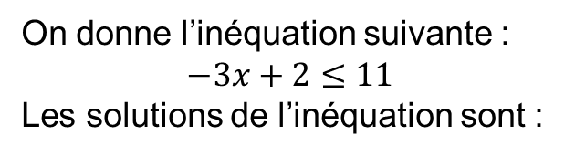
Question n°12
On donne l’inéquation suivante :
$$−3x+2≤11$$
Les solutions de l’inéquation sont :
Réponse A | Réponse B | Réponse C | Réponse D
$$\left]−∞;−3\right]$$ | $$\left[−3 ; +∞\right[$$ | $$\left[2;11\right]$$ | L’inéquation n’a pas de solution.
Notes:
---
Contrairement aux questions ouvertes, le QCM permet une correction objective mais peut limiter l’expression de la démarche. Nous verrons comment il se distingue aussi des exercices à réponse courte ou des problèmes complexes en mathématiques.
Source de l’image : bibliothèque de contenu Microsoft 365

Slide 16
Réponses attendues
Question 1 réponse D
Question 2 réponse A
Question 3 réponse B
Question 4 réponse D
Question 5 réponse C
Question 6 réponse C
Question 7 réponse D
Question 8 réponse A
Question 9 réponse C
Question 10 réponse B
Question 11 réponse A
Question 12 réponse B

Slide 17


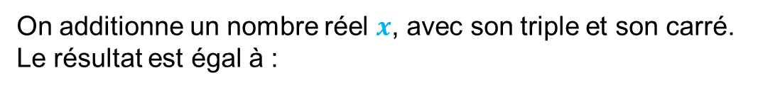

Question n°1
Corrigé
Question issue des sujets 0
$$3x$$
$$x^{2}$$
On additionne un nombre réel $x$, avec son triple et son carré.
Le résultat est égal à :
$$x+3x+x^{2}=4x+x^{2}$$
Réponse A | Réponse B | Réponse C | Réponse D
$${\left(x+3x\right)}^{2}$$ | $$x+{\left(3x\right)}^{2}$$ | $$1+3x^{2}$$ | $$4x+x^{2}$$
Notes:
---
Contrairement aux questions ouvertes, le QCM permet une correction objective mais peut limiter l’expression de la démarche. Nous verrons comment il se distingue aussi des exercices à réponse courte ou des problèmes complexes en mathématiques.
Source de l’image : bibliothèque de contenu Microsoft 365

Slide 18
Question n°2
Corrigé
Question inspirée des sujets 0
On considère le tableau de signes d’une expression du premier degré.
Parmi les quatre expressions proposées,
Retrouver celle qui correspond au tableau de signes.
signe de l’expression
Réponse A | Réponse B | Réponse C | Réponse D
$$−3x+6$$ | $$x+2$$ | $$x−2$$ | $$−4x+2$$
Le signe commence par un + et finit par un – donc c’est une droite décroissante :
Le coefficient directeur est donc négatif. Donc A ou D. La racine est 2, donc l’image de 2 doit faire 0.
Conclusion : la réponse attendue est A.
Notes:
---
Contrairement aux questions ouvertes, le QCM permet une correction objective mais peut limiter l’expression de la démarche. Nous verrons comment il se distingue aussi des exercices à réponse courte ou des problèmes complexes en mathématiques.
Source de l’image : bibliothèque de contenu Microsoft 365

Slide 19
Question n°3
Corrigé
Question issue des sujets 0
On considère la relation $C={\left(1+t\right)}^{2}$.
On cherche à isoler la variable $t$.
On a :
$$C={\left(1+t\right)}^{2}⟹ \sqrt{C}=1+t⟹t=\sqrt{C}−1$$
Réponse A | Réponse B | Réponse C | Réponse D
$$t=\sqrt{C−1}$$ | $$t=\sqrt{C}−1$$ | $$t=\sqrt{1−C}$$ | $$t=1−\sqrt{C}$$
Notes:
---
Contrairement aux questions ouvertes, le QCM permet une correction objective mais peut limiter l’expression de la démarche. Nous verrons comment il se distingue aussi des exercices à réponse courte ou des problèmes complexes en mathématiques.
Source de l’image : bibliothèque de contenu Microsoft 365

Slide 20
Question n°4
Corrigé
Question issue des sujets 0
La solution de l’équation $3x=0$ est :
Réponse A | Réponse B | Réponse C | Réponse D
$$x=−3$$ | $$x=\frac{1}{3}$$ | $$x=−\frac{1}{3}$$ | $$x=0$$
Notes:
---
Contrairement aux questions ouvertes, le QCM permet une correction objective mais peut limiter l’expression de la démarche. Nous verrons comment il se distingue aussi des exercices à réponse courte ou des problèmes complexes en mathématiques.
Source de l’image : bibliothèque de contenu Microsoft 365

Slide 21

Question n°5
Corrigé
Question issue des sujets 0
La solution de l’équation
$$\frac{144}{x}=9$$
est :
$$\frac{144}{x}=9 ⟺ 144=9x ⟺ x=\frac{144}{9}$$
Réponse A | Réponse B | Réponse C | Réponse D
$$x=144×9$$ | $$x=\frac{9}{144}$$ | $$x=\frac{144}{9}$$ | $$x=−16$$
Notes:
---
Contrairement aux questions ouvertes, le QCM permet une correction objective mais peut limiter l’expression de la démarche. Nous verrons comment il se distingue aussi des exercices à réponse courte ou des problèmes complexes en mathématiques.
Source de l’image : bibliothèque de contenu Microsoft 365

Slide 22
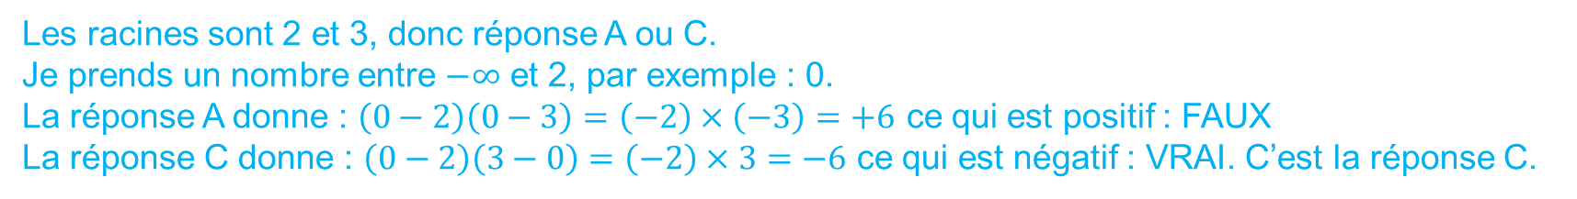

Question n°6
Corrigé
On donne le tableau de signes correspondant à une expression du second degré $A\left(x\right)$.
Retrouver l’expression de $A\left(x\right)$.
Réponse A | Réponse B | Réponse C | Réponse D
$$\left(x−2\right)\left(x−3\right)$$ | $$\left(2+x\right)\left(x−3\right)$$ | $$\left(x−2\right)\left(3−x\right)$$ | $$\left(2+x\right)\left(3+x\right)$$
Les racines sont 2 et 3, donc réponse A ou C.
Je prends un nombre entre $−∞$ et 2, par exemple : 0.
La réponse A donne : $\left(0−2\right)\left(0−3\right)=\left(−2\right)×\left(−3\right)=+6$ ce qui est positif : FAUX
La réponse C donne : $\left(0−2\right)\left(3−0\right)=\left(−2\right)×3=−6$ ce qui est négatif : VRAI. C’est la réponse C.
Notes:
---
Contrairement aux questions ouvertes, le QCM permet une correction objective mais peut limiter l’expression de la démarche. Nous verrons comment il se distingue aussi des exercices à réponse courte ou des problèmes complexes en mathématiques.
Source de l’image : bibliothèque de contenu Microsoft 365

Slide 23
Question n°7
Corrigé
Le nombre $N=−2$ est une solution de l’équation :
Réponse A | Réponse B | Réponse C | Réponse D
$$x^{2}+4=0$$ | $$x^{2}=−4$$ | $${\left(x−4\right)}^{2}=0$$ | $$x^{2}=4$$
Les solutions de l’équation $x^{2}=4$ sont $x=\sqrt{4}=2$ ou $x=−\sqrt{4}=−2$.
Notes:
---
Contrairement aux questions ouvertes, le QCM permet une correction objective mais peut limiter l’expression de la démarche. Nous verrons comment il se distingue aussi des exercices à réponse courte ou des problèmes complexes en mathématiques.
Source de l’image : bibliothèque de contenu Microsoft 365

Slide 24

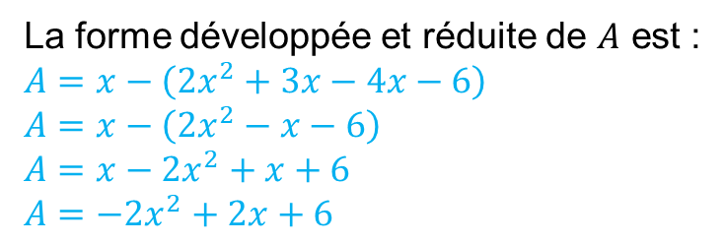
Question n°8
Corrigé
$$A=x−\left(x−2\right)\left(2x+3\right)$$
La forme développée et réduite de $A$ est :
$$A=x−\left(2x^{2}+3x−4x−6\right)$$
$$A=x−\left(2x^{2}−x−6\right)$$
$$A=x−2x^{2}+x+6$$
$$A=−2x^{2}+2x+6$$
Réponse A | Réponse B | Réponse C | Réponse D
$$A=−2x^{2}+2x+6$$ | $$B=−2x^{2}−6$$ | $$C=−x−6$$ | $$D=−2x^{2}−2x−6$$
Notes:
---
Contrairement aux questions ouvertes, le QCM permet une correction objective mais peut limiter l’expression de la démarche. Nous verrons comment il se distingue aussi des exercices à réponse courte ou des problèmes complexes en mathématiques.
Source de l’image : bibliothèque de contenu Microsoft 365

Slide 25
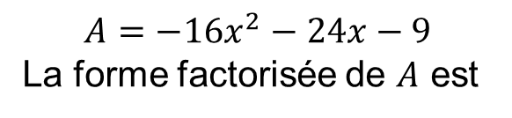
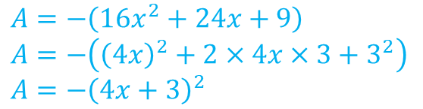
Question n°9
Corrigé
$$A=−16x^{2}−24x−9$$
La forme factorisée de $A$ est
$$A=−\left(16x^{2}+24x+9\right)$$
$$A=−\left({\left(4x\right)}^{2}+2×4x×3+3^{2}\right)$$
$$A=−{\left(4x+3\right)}^{2}$$
Réponse A | Réponse B | Réponse C | Réponse D
$$−{\left(4x−3\right)}^{2}$$ | $${\left(−4x−3\right)}^{2}$$ | $$−{\left(4x+3\right)}^{2}$$ | $A$ n’est pas factorisable
Notes:
---
Contrairement aux questions ouvertes, le QCM permet une correction objective mais peut limiter l’expression de la démarche. Nous verrons comment il se distingue aussi des exercices à réponse courte ou des problèmes complexes en mathématiques.
Source de l’image : bibliothèque de contenu Microsoft 365

Slide 26
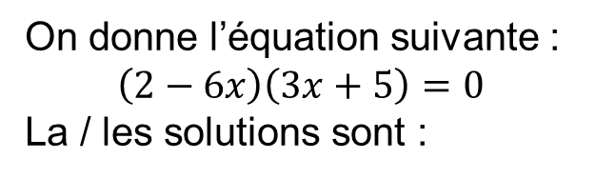
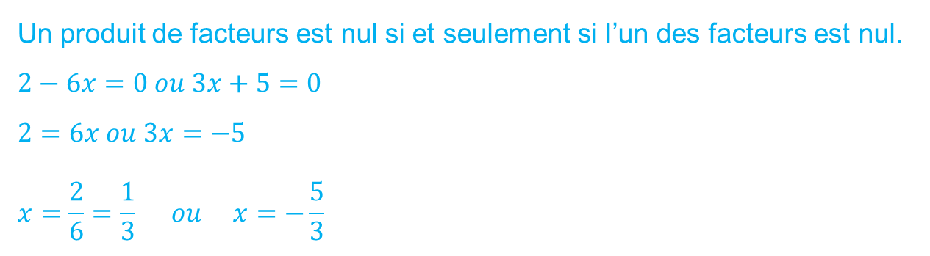

Question n°10
Corrigé
On donne l’équation suivante :
$$\left(2−6x\right)\left(3x+5\right)=0$$
La / les solutions sont :
Un produit de facteurs est nul si et seulement si l’un des facteurs est nul.
$$2−6x=0 ou 3x+5=0$$
$$2=6x ou 3x=−5$$
$$x=\frac{2}{6}=\frac{1}{3} ou x=−\frac{5}{3}$$
Réponse A | Réponse B | Réponse C | Réponse D
$$\left\{2;−4\right\}$$ | $$\left\{−\frac{5}{3} ;\frac{1}{3}\right\}$$ | $$\left\{0\right\}$$ | L’équation n’admet pas de solution.
Notes:
---
Contrairement aux questions ouvertes, le QCM permet une correction objective mais peut limiter l’expression de la démarche. Nous verrons comment il se distingue aussi des exercices à réponse courte ou des problèmes complexes en mathématiques.
Source de l’image : bibliothèque de contenu Microsoft 365

Slide 27
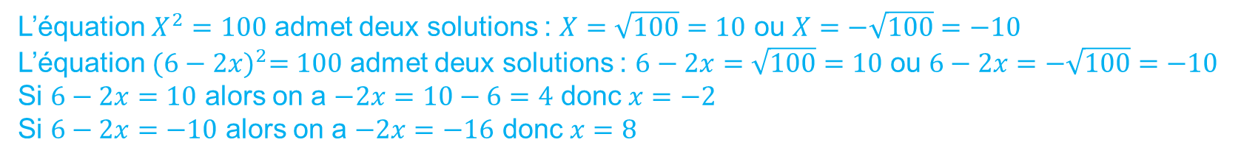
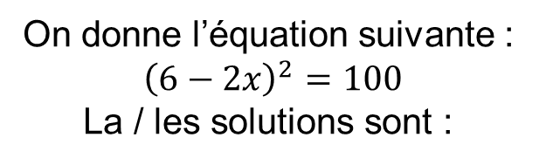
Question n°11
Corrigé
On donne l’équation suivante :
$${\left(6−2x\right)}^{2}=100$$
La / les solutions sont :
L’équation $X^{2}=100$ admet deux solutions : $X=\sqrt{100}=10$ ou $X=−\sqrt{100}=−10$
L’équation ${(6−2x)}^{2}=100$ admet deux solutions : $6−2x=\sqrt{100}=10$ ou $6−2x=−\sqrt{100}=−10$
Si $6−2x=10$ alors on a $−2x=10−6=4$ donc $x=−2$
Si $6−2x=−10$ alors on a $−2x=−16$ donc $x=8$
Réponse A | Réponse B | Réponse C | Réponse D
$$\left\{−2 ;8\right\}$$ | $$\left\{−2\right\}$$ | $$\left\{\frac{1}{3} ; 8\right\}$$ | L’équation n’a pas de solution.
Notes:
---
Contrairement aux questions ouvertes, le QCM permet une correction objective mais peut limiter l’expression de la démarche. Nous verrons comment il se distingue aussi des exercices à réponse courte ou des problèmes complexes en mathématiques.
Source de l’image : bibliothèque de contenu Microsoft 365

Slide 28
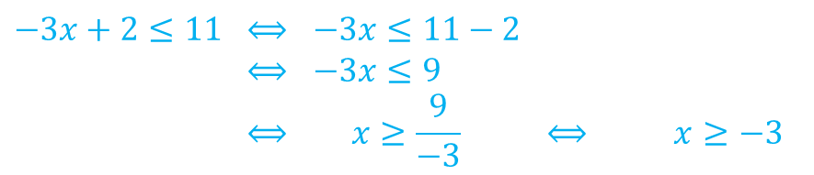
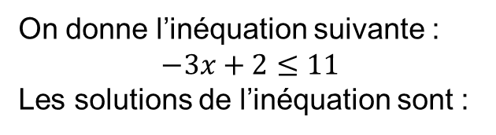
Question n°12
Corrigé
On donne l’inéquation suivante :
$$−3x+2≤11$$
Les solutions de l’inéquation sont :
$$−3x+2≤11 ⟺ −3x≤11−2$$
$−3x+2≤11 ⟺ −3x≤9$
$$−3x+2≤11 ⟺ x≥\frac{9}{−3} ⟺ x≥−3$$
Réponse A | Réponse B | Réponse C | Réponse D
$$\left]−∞;−3\right]$$ | $$\left[−3 ; +∞\right[$$ | $$\left[2;11\right]$$ | L’inéquation n’a pas de solution.
Notes:
---
Contrairement aux questions ouvertes, le QCM permet une correction objective mais peut limiter l’expression de la démarche. Nous verrons comment il se distingue aussi des exercices à réponse courte ou des problèmes complexes en mathématiques.
Source de l’image : bibliothèque de contenu Microsoft 365

Slide 29

REMEDIATION
Résoudre une équation ou inéquation du premier degré, ou de type x²=a
Déterminer le signe d’une expression du premier degré, d’une expression factorisée du second degré
Développer, factoriser et réduire une expression algébrique simple
Isoler une variable dans une égalité ou inégalité qui en comporte plusieurs
Effectuer une application numérique (notamment pour les formules utilisées dans les autres disciplines)
Je ne comprends pas bien
une étape, j’ai besoin d’aide ?
Je demande des explications ☺
http://jouons-aux-mathématiques.fr

